Slide 1
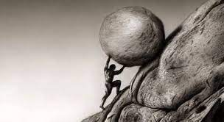
Концепция вертикального сельскохозяйственного кооператива А.В. Чаянова и трудности её сегодняшней реализации
Методика сельскохозяйственной потребительской кооперации
2023 г.

Slide 2
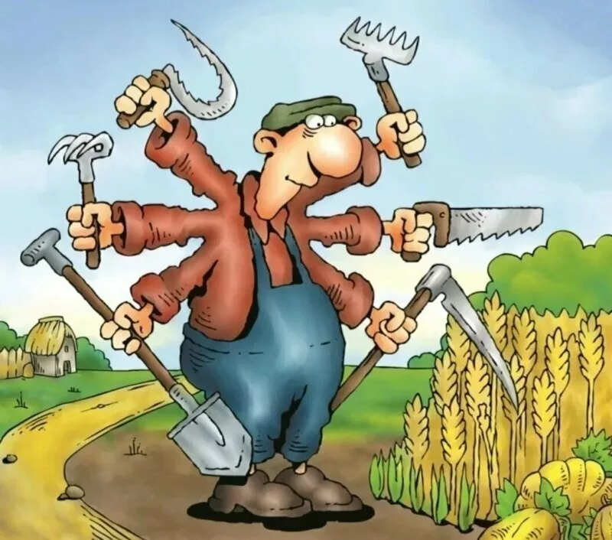
Для чего придуманы сельскохозяйственные потребительские кооперативы?
Основные функции – выполняются самостоятельно |  | Вспомогательные по отношению к основному сельскохозяйственному производству функции
 |  |  | Самостоятельное исполнение | Коммерческий аутсорсинг | Кооперация
Обработка земли |  | Снабжение ресурсами | «На грузовике за удобрениями» | Покупка у дилеров | СПоК по оптовым закупкам
Уход за посевами |  | Переработка | «Ручная маслобойка» | Продажа продукции частным скупщикам | Кооператив по переработке
Уборка урожая |  | Сбыт продукции | «Придорожная торговля» |  | Сбытовой кооператив
Уход за животными |  | Ведение учёта | «Нулевые декларации» | Бухгалтер – аутсорсер | Кооператив по ведению учёта
Доение молочного скота |  | Привлечение заёмных средств | «Заем под расписку у односельчан» | Займы в МФО, ломбардах, в банках | Кредитный кооператив

Slide 3

«Основные идеи и формы организации крестьянской кооперации», 1919
Благодаря возможности технического расчленения отдельных звеньев своего организационного плана, крестьянскому хозяйству удалось все те механические и хозяйственные операции, в которых крупная форма хозяйства имела преимущество над мелкой, выделить от остальных и совместно с другими такими же хозяйствами организовать на степень этого крупного производства в кооперативной форме.
Все же те операции, в которых мелкое земледелие имело технический перевес, оставались всецело в руках семейного хозяйства.

Slide 4
1994 – Принятие Гражданского Кодекса РФ
1994 – бюджетная поддержка «межфермерской кооперации»
1995 – принятие Федерального закона «О сельскохозяйственной кооперации»
2005-2008 – «Первый» Национальный проект, кредитование СПоК, поддержка СПКК
2013 – Первый Всероссийский съезд сельскохозяйственных кооперативов
2015 – начало ггрантовой поддержки СПоК на развитие материально-технической базы
2018 – определение Центров компетенций в сфере сельскохозяйственной кооперации
2019 – Федеральные проект: субсидирование деятельности СПоК, «Агростратап» с НФ

Slide 5
Роль СПоК в обслуживании малых форм хозяйствования на селе, 2021 г.
Доля товарной продукции, закупленной СПоК (Росстат, нат. пок.)
Выручка СПоК в соотнесении со стоимостью продукции ЛПХ и КФХ
Зерно – 0,3 %
Подсолнечник – 0,1 %
Картофель – 0,4 %
Овощи – 1 %
Мясо – 0,4 %
Молоко – 2,4 %
Шерсть – 0,5 %

Slide 6

Почему кооперативы развиваются медленно?

Slide 7

Самые распространённые мифы о внешних препятствиях развития кооперации
На развитие кооперативов у сельскохозяйственных товаропроизводителей нет средств,
Объединение в кооперативы влечёт рост налоговых платежей,
От кооперирования отталкивает наличие субсидиарной ответственности

Slide 8
Если бы критическим фактором развития кооперации была нехватка средств, ускоренно развивались бы
Кооперативы по снабжению
Кооперативы по найму специалистов
Кооперативы по сбыту без переработки

Slide 9
«Двойное налогообложение» возникает только при неверно выбранном налоговом режиме
Доходы
Выручка от продаж
Расходы
Финансирование деятельности СПоК
Затраты на закупку
Получая услуги кооператива, сельскохозяйственный товаропроизводитель уплачивает те же налоги, что и ранее;
Если налоговый режим СПоК предполагает обложение разницы между доходами и расходами (ОСНО, УСН 15 %, ЕСХН), то налоговая база или не возникает вообще, или минимальна
Доходы СПоК = Расходы СПоК
(Доходы – Расходы) * 20 % = 0

Slide 10


Если бы дело было в опасениях относительно ответственности по долгам СПоК…
Сельскохозяйственные товаропроизводители объединялись бы в хозяйственные общества вместо кооперативов
Сравнительно быстро развивались бы кооперативы, потенциально не создающие долгов перед внешними кредиторами

Slide 11
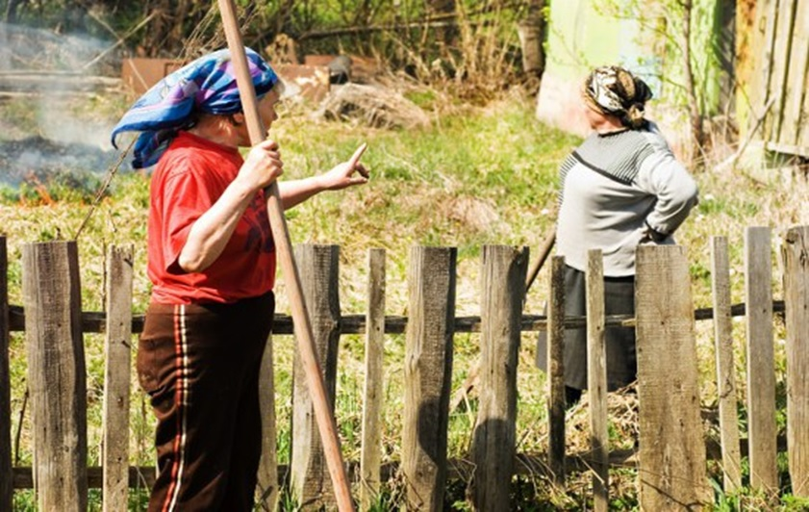
«Узким местом» остаются привычки сельскохозяйственных товаропроизводителей
Отсутствие бизнес-планирования,
Непонимание правил функционирования рыночных субъектов,
Неспособность к координации действий,
Нежелание осваивать специфику смежных отраслей, нежелание привлекать специалистов,
Нежелание отвлекаться на управление общим проектом и его совершенствование

Slide 12
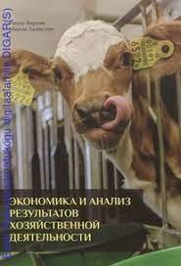
1. Бизнес-планирование
Вопросы, на которые должны уметь отвечать сельскохозяйственные товаропроизводители:
Какова нормальная доходность в моей подотрасли? Какова рентабельность ферм той же специализации, но другого масштаба деятельности?
Каковы постоянные, переменные расходы? Как они зависят от масштаба ведения деятельности?
Как масштаб деятельности сказывается на доходе от реализации продукции?

Slide 13
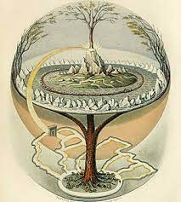
2. Понимание принципов работы рынка
Интересы экономических субъектов,
Зависимость цен и тарифов от масштаба деятельности, организованности контрагентов,
Понимание роли государства в рыночной экономике,
Понимание конкуренции между производителями однородной продукции

Slide 14

3. Координация действий
Умение согласовывать схожие потребности до приемлемого компромиссного уровня,
Заключение и поддержание долгосрочных договорённостей,
Обсуждение проекта и принятие решений по его продолжению и оптимизации

Slide 15

4. Расширение профессиональных знаний на смежные области
Достаточный уровень понимания процессов, делегируемых кооперативу,
Информированность о новых для членов кооператива рынках,
Готовность к контрактным отношениям с узким специалистом, нанимаемым кооперативом

Slide 16

5. Делегирование и управление
Умение классифицировать функции своего предприятия на основные и вспомогательные (делегируемые),
Готовность к затратам времени и энергии на управление общим проектом (включая экспертизу, убеждение, принятие решений и т.д.)

Slide 17

«Краткий курс кооперации», 1925
«В твоих собственных руках лежит твое будущее, русский крестьянин! Для тебя к светлому счастью трудовой жизни нет иного пути, кроме пути кооперативного. Знай, что этот путь — единственный путь! Сбиться с него - значит погибнуть»

